Slide 1
Dall’Agenda Digitale Europea 2020 alla Gigabit Society 2025
Bandwidth
(download)
1. Gigabit connectivity for all main socio-economic drivers (schools, transport hubs, public services, digitally intensive enterprises)
1 Gbps
Gigabit Society
3a. 5G commercially available in at least one major city
3b. 5G coverage for all urban areas and major terrestrial transport paths
Take-up 50%
2. Access to connectivity offering at least 100 Mbps for all European households, upgradable to Gigabit
100 Mbps
Digital Agenda 2020
Coverage 100%
30 Mbps
2 Mbps
Coverage 100%
Fonte: Commissione Europea, 2017
2013
2020
2025
Anno

Slide 2
L’Italia nel DESI 2019 Indicatori dell’area Connectivity
Fast Broadband (>30 Mbps)
Ultrafast Broadband (>100 Mbps)
NOTA: i dati di copertura europei sono calcolati sulla base delle linee attive (22 milioni), a fronte di 36,5 milioni di unità immobiliari
Fonte: Commissione Europea, 2019

Slide 3
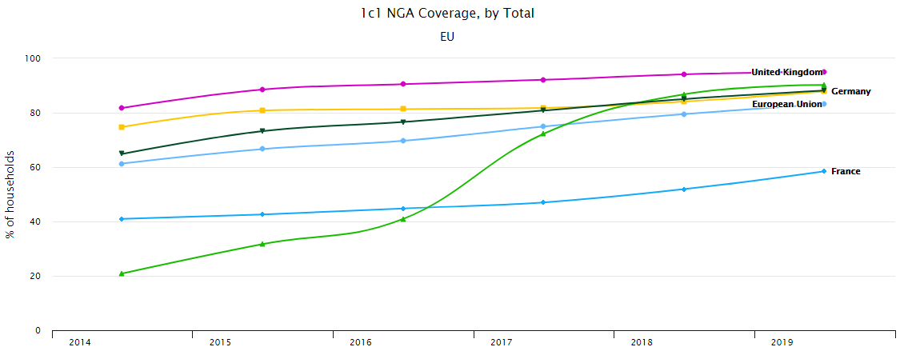
Agenda Digitale - Obiettivo 2 L’evoluzione della copertura NGA in Europa (2013-2018)
2013
2014
2015
2016
2017
2018
Fonte: Commissione Europea, 2019

Slide 4
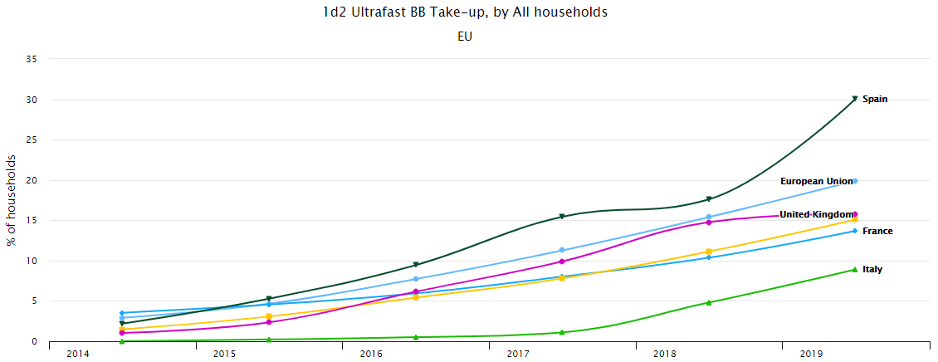
Agenda Digitale - Obiettivo 3 L’evoluzione del take-up 100 Mbps in Europa (2013-2018)
2013
2014
2015
2016
2017
2018
Fonte: Commissione Europea, 2019

Slide 5
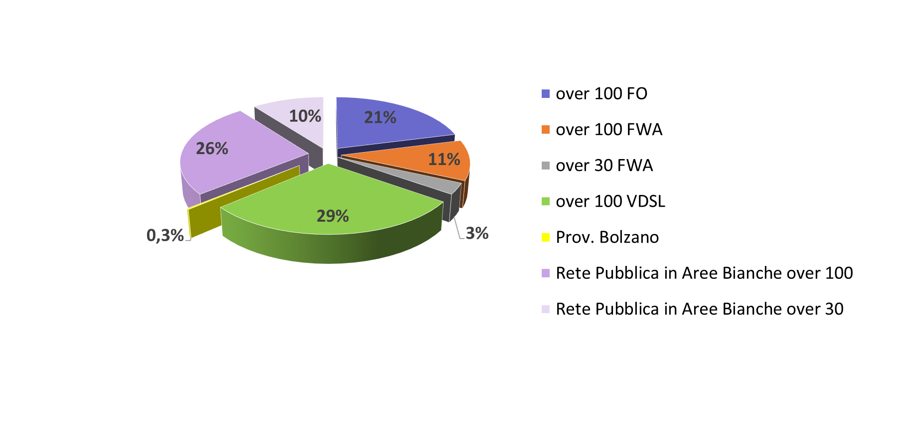
Il contesto italiano La consultazione Infratel sulle aree grigie e nere 2019
Previsioni di copertura sul totale dei civici ITALIA a fine 2021
32 milioni di civici TOTALI (36,5 milioni UI)
Fonte: Infratel Italia, 2019

